Slide 1
автомобильный трекер ADM007 ble

Slide 2
Ключевые особенности
Два режима работы – трекер и маяк
Количество записей о маршруте – не менее 24 000
Определение координат по спутникам ГЛОНАСС/GPS или по вышкам сотовых операторов - LBS
Установка 1 симкарты (формат nano-sim) любого оператора
Передача данных на разные сервисы телематики такие как ГЛОБАРС или Wialon
Настройка трекера командами SMS, GPRS, FOTA или с ПК по Bluetooth 3.0
Встроенный трёхосевой цифровой акселерометр
Интерфейс: Bluetooth 4.0, аналоговый вход
Температура эксплуатации от -40 до +85С
Очень компактный размер - 45х25х12мм и вес 30г

Slide 3
Применение adm007 ble
Личный и коммерческий транспорт
Защита от угона
Отслеживание текущего положения транспорта
Соблюдение определенных маршрутов и областей применения транспорта

Slide 4
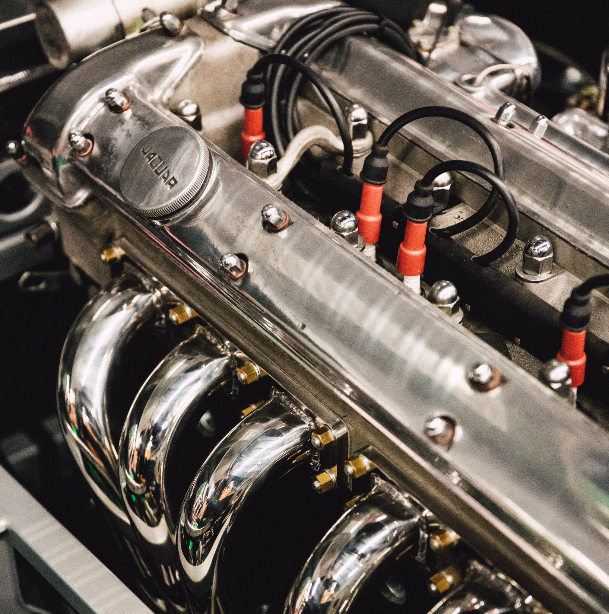
Применение adm007 ble
Контроль зажигания
С помощью аналогового входа можно измерять напряжение
в бортовой сети и фиксировать включение или отключение зажигания в автомобиле

Slide 5
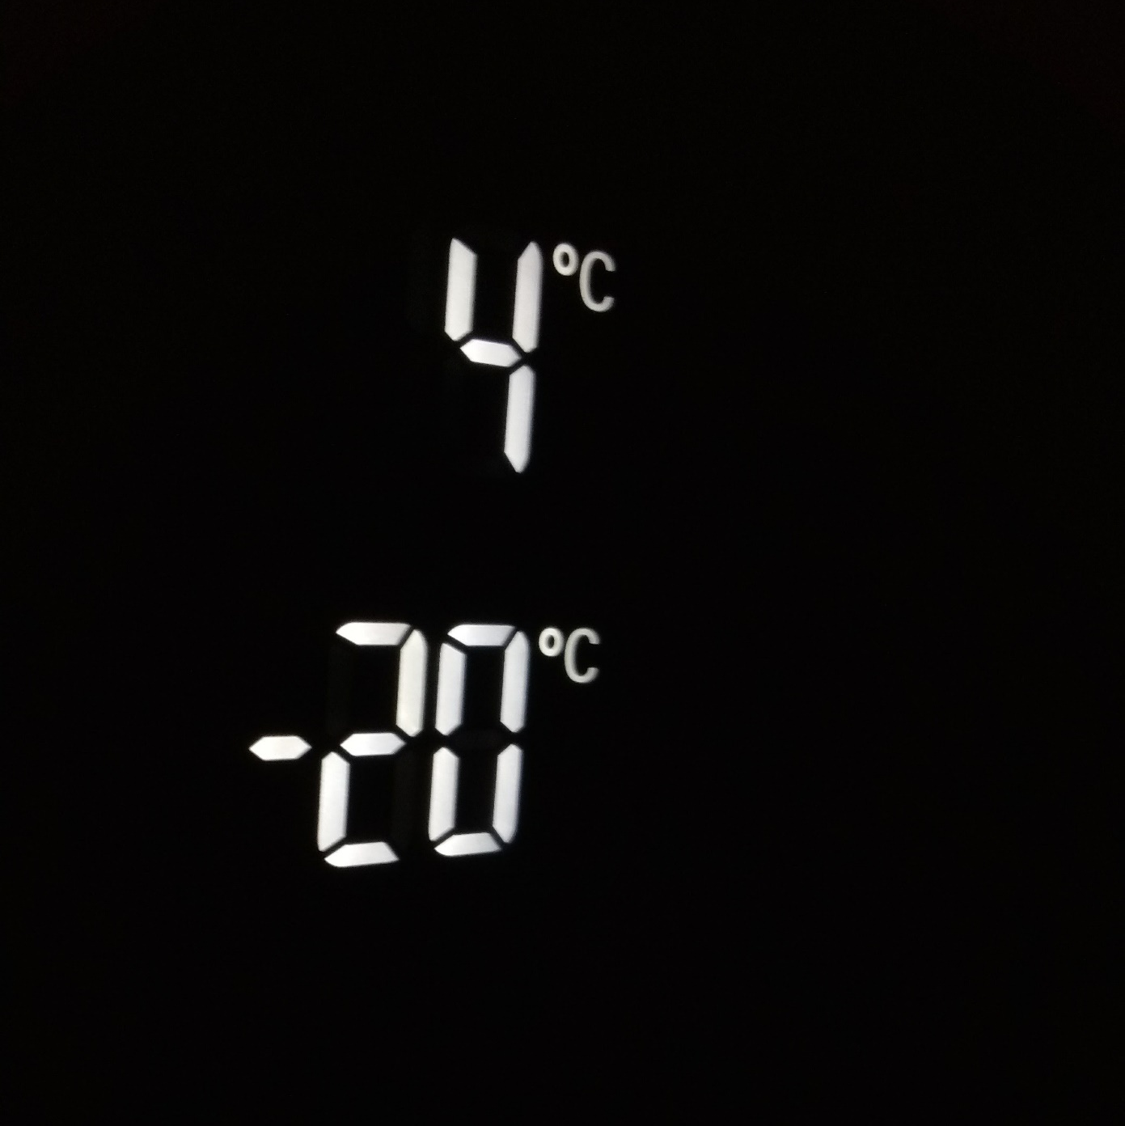
Применение adm007 BLE
Контроль условий доставки
С помощью Bluetooth 4.0 можно получать информацию о температуре c датчика ADM31 на контролируемом объекте и передавать на сервер телематики

Slide 6
Применение adm007 BLE
Контроль выполнения работы
С помощью Bluetooth 4.0 можно получать информацию о выполнении погрузочно-разгрузочных работ и аналогичных при помощи датчика наклона ADM31

Slide 7
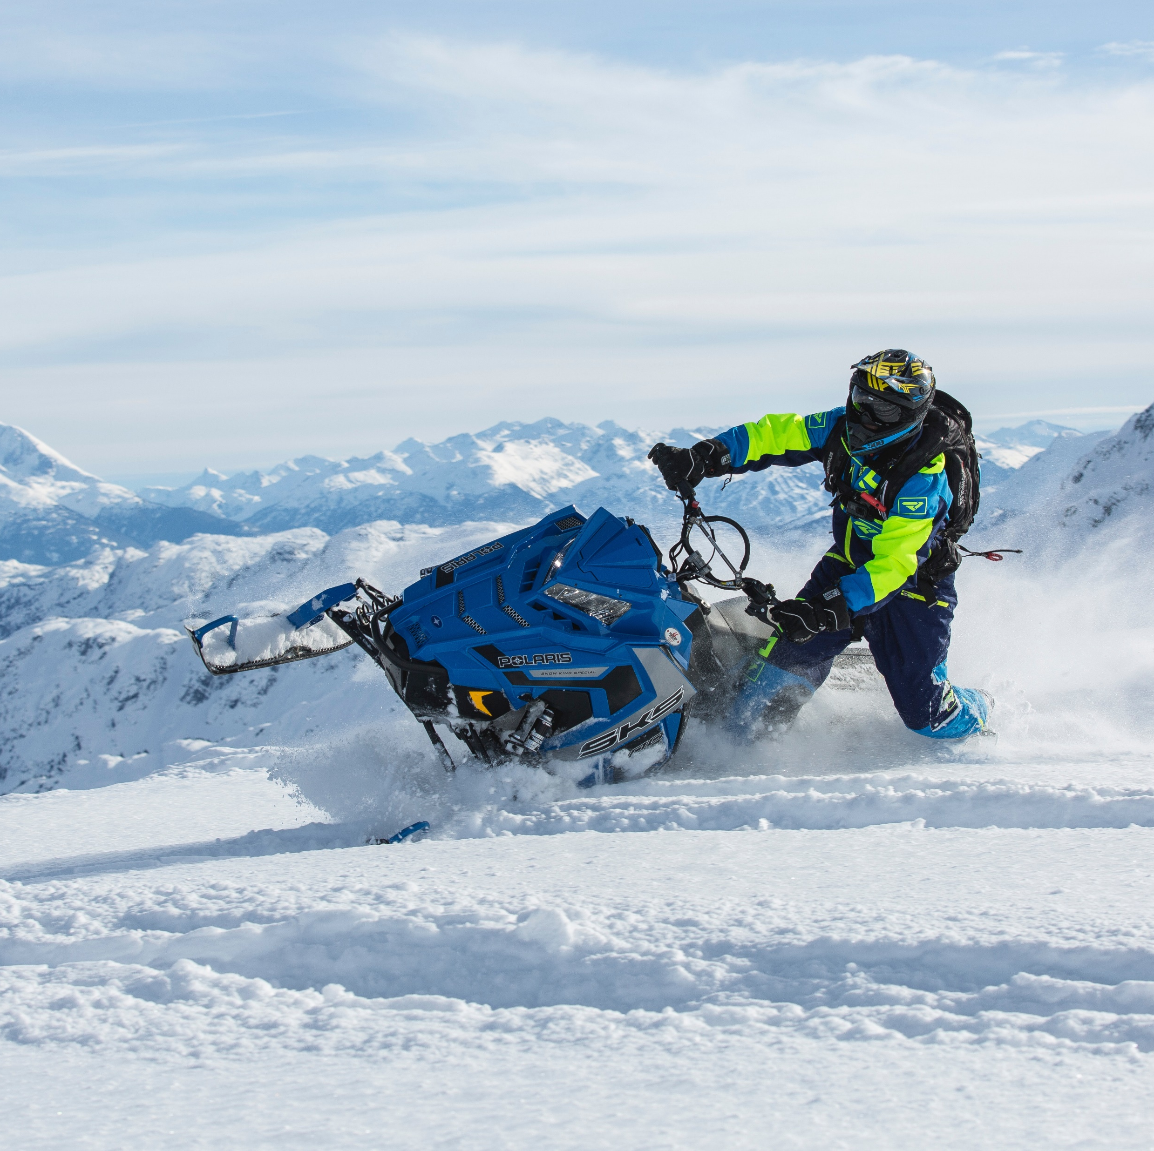
Применение adm007 ble
Прокат техники и инвентаря
Контроль техники, сдаваемой в аренду
Защита от кражи

Slide 8
Применение adm007 ble
Промышленные предприятия
Контроль перемещения транспорта по территории

Slide 9
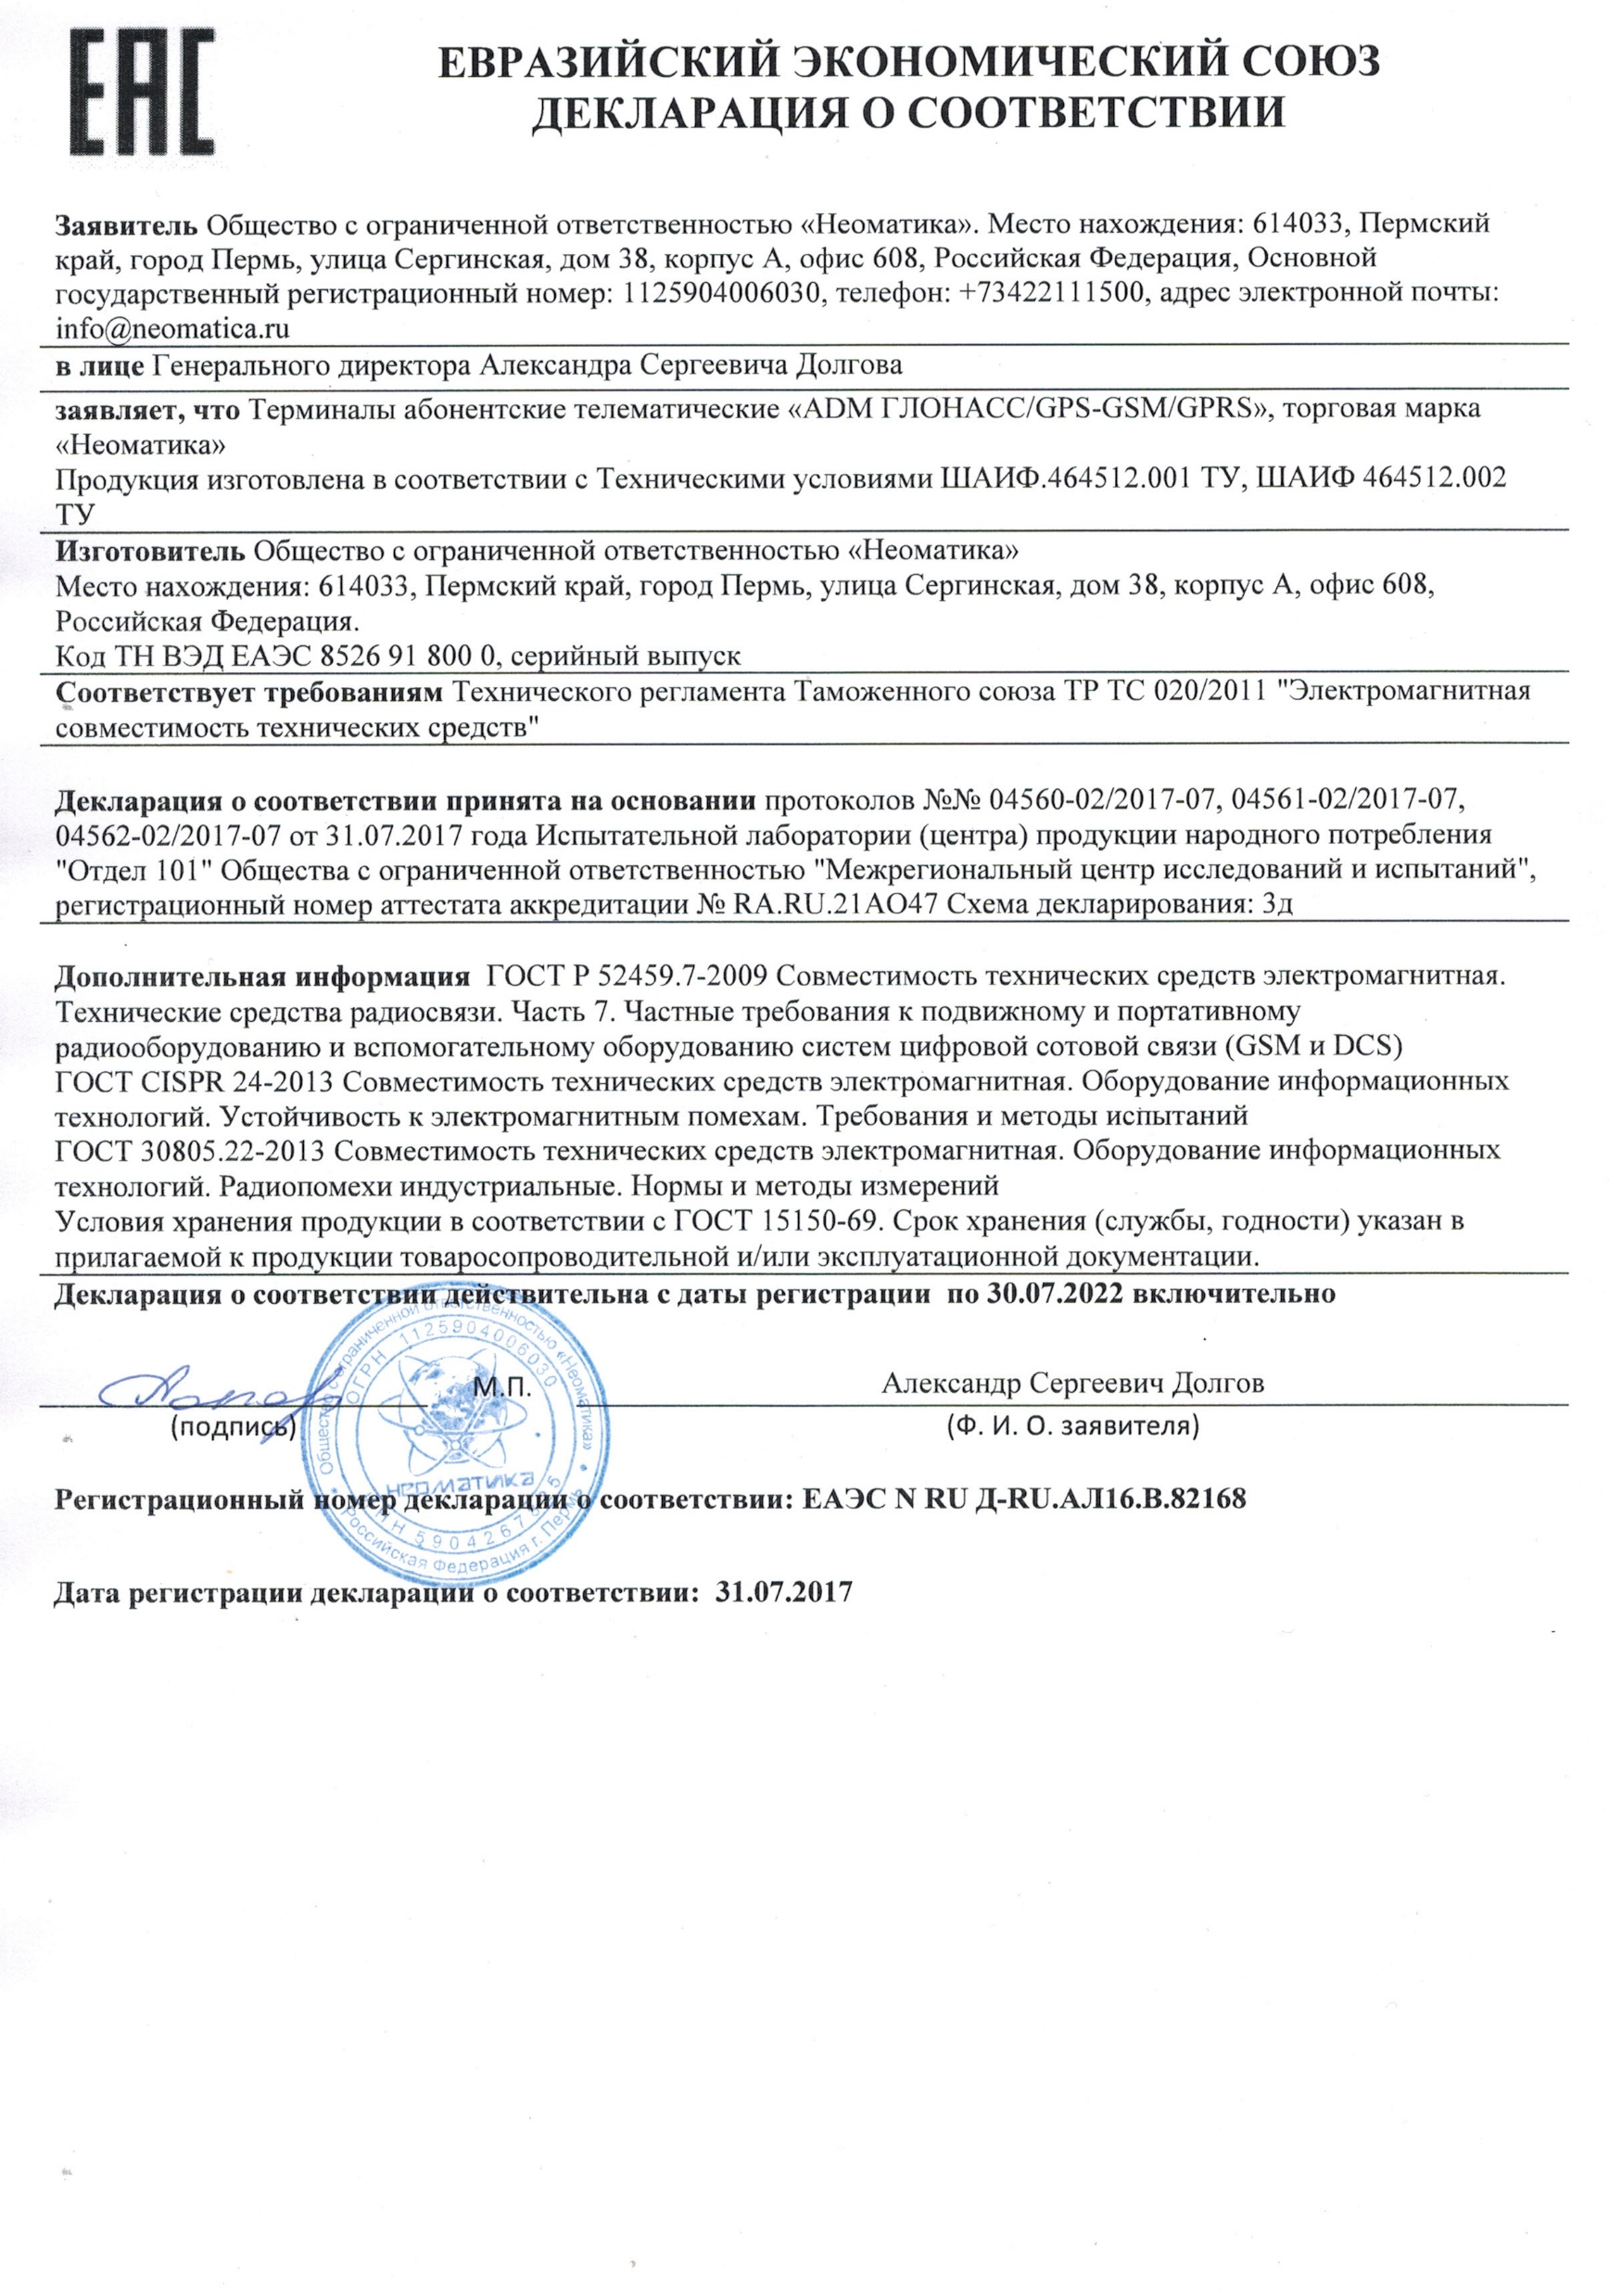
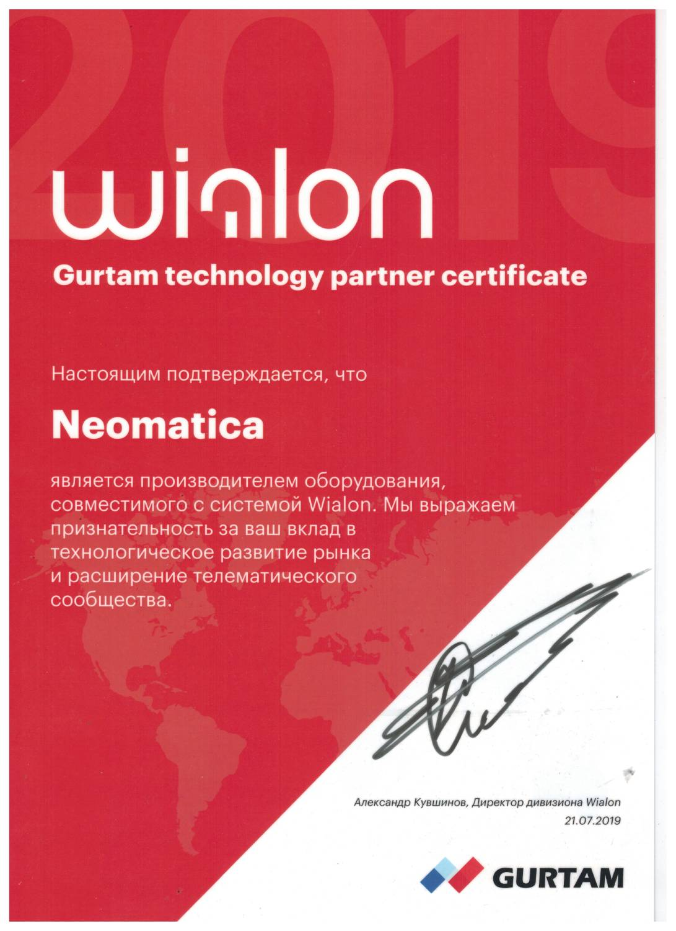
Сертификаты adm007 ble

Slide 10
+ 7 (342) 2-111-500 8 800 775 34 04 sale@neomatica.ru neomatica.com

